Slide 1
DA: Programmation
Vision Industrielle I & II
Yuri López de Meneses

Slide 2
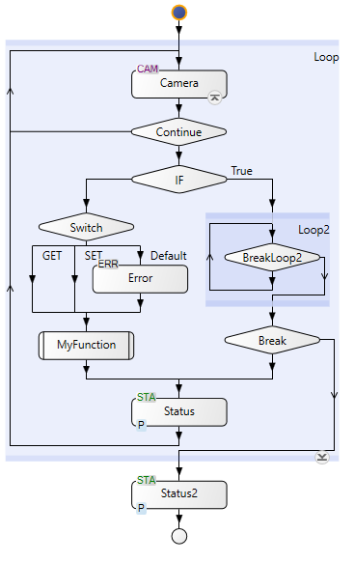
Steps de Contrôle de Flux

Slide 3

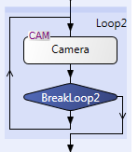

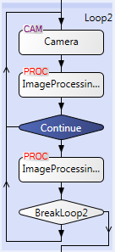
Steps de Contrôle de Flux
Halt:
Wait: Attente pendant un certain temps (en ms)
Pause: Arrête le projet. La commande Run (associée à un bouton) poursuit avec le step suivant
Restart: Recommence le projet avec Reset
Terminate: Arrête le projet et l’exécution dans la plateforme.
Loop: Repeat…until
Break: end loop
Continue: saut au début du loop
Infinite loop

Slide 4
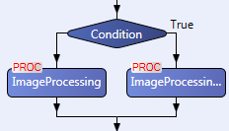
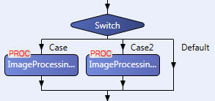
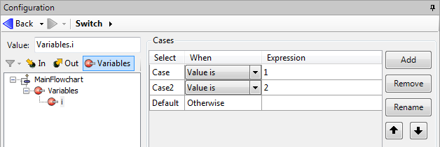
Steps de Contrôle de Flux
Condition: IF
Switch: Multiple branches

Slide 5
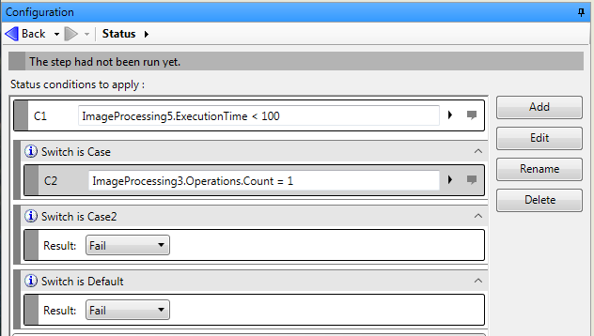
Steps Contrôle de Flux
Status:
Collecte les résultats PASS/FAIL des différentes branches
Il est recommandé de garder un Status à la fin du loop principal
On peut y définir multiples conditions et les monitorer individuellement (p.ex. catégories de défaut)
Catégories: True, False, No Result (condition pas encore évaluée)

Slide 6

Steps de Contrôle de Flux
Error:
Throws an error message and jumps to Status step.

Slide 7
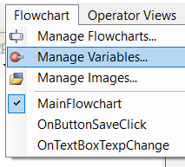
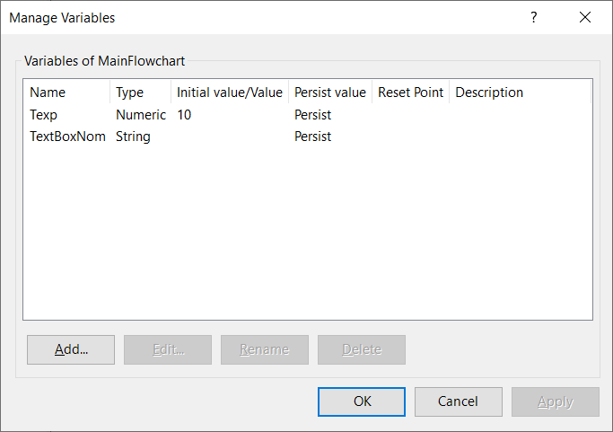
Variables
Notes:
Les variables sont locales au flowchart dans lequel elles sont crées. Celles crées dans le MainFlowchart peuvent être considérées comme des variables globales et celles dans un subflowchart (cf. section suivante) comme locales à celui-ci.

Slide 8
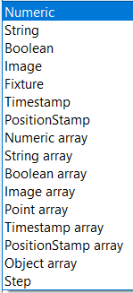
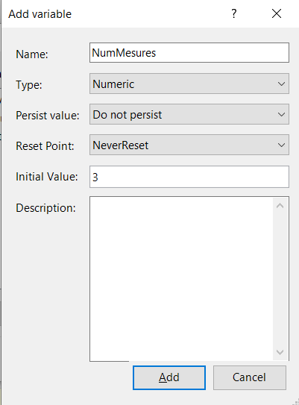


Variables
=début de boucle
=«boule» en début de flowchart
Notes:
Les arrays sont des tableau 1D, ou plutôt des listes, dans le sens où ils ont une taille variable (on peut ajouter et enlever des éléments)
Les variables persistantes sont sauvegardés en disque. Ainsi au prochain démarrage on retrouve leur dernière valeur. On peut les persister par recette (cf. gestion de variantes plus loin dans le document)
Reset Point:
InspectionStart: En début de la boucle principale (i.e. à chaque nouvelle pièce)
FlowchartStart: Au début du flowchart, i.e. la «boule» d’entrée.

Slide 9
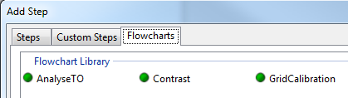

Subflowcharts
Vous pouvez créer des fonctions (blocs de code réutilisables) appelés subflowcharts
Comme les fonctions des langages structurés, les subflowcharts possèdent:
Des arguments (inputs) associés aux variables externes au subflowchart
Des steps
Des steps de flux
Des résultats (outputs) qui sont récupérables externement
Création:
Right-Click→Add Step→Flowcharts
Ou Menu→Flowchart→Manage Flowcharts
Icône avec barres

Slide 10
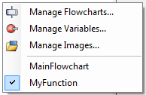
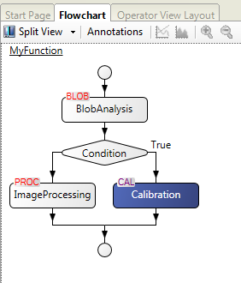
Subflowcharts
Éditer:
Double Click dans la boîte
ou right-click dans le panneau flowchart
Nom du subflowchart edité
Définition des arguments (variables d’entrée)
Steps du subflowchart
Définition des résultats
(variables de sortie)

Slide 11

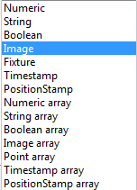
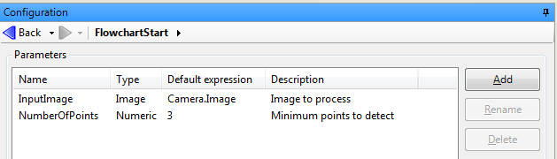
Subflowchart
Définir arguments:
Créer (add) des arguments, avec
Nom de l’argument
Type:
Valeur par défaut
Description: texte explicatif.

Slide 12
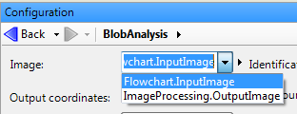
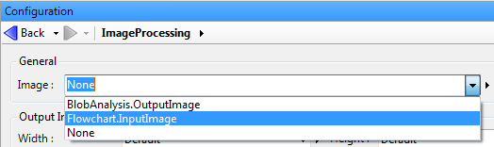
Subflowcharts
Les steps internes sont configurés par rapport aux arguments
Ex.: Flowchart.InputImage

Slide 13

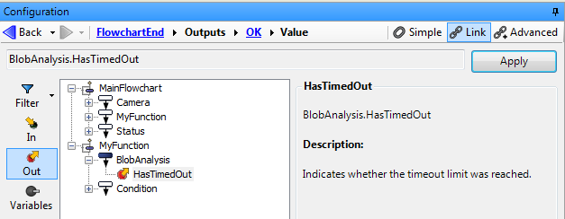
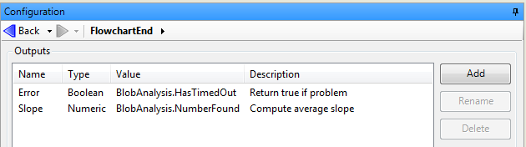
Subflowchart
Définir résultats:
Similaire aux arguments
Définition des résultats en fonction des variables internes

Slide 14
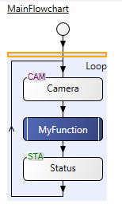
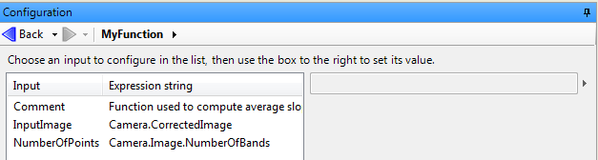
Subflowcharts
Appel dans main flowchart (connexion arguments et résultats)
Associer à chaque argument une variable ou valeur

Slide 15
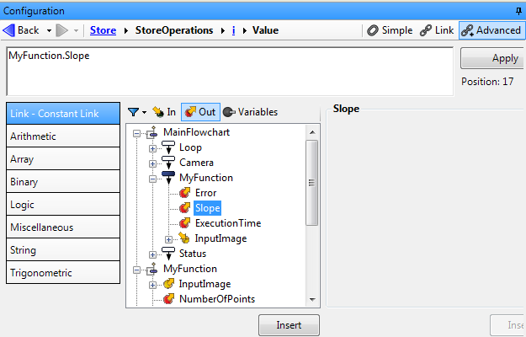
Subflowcharts
Appel dans main flowchart (connexion arguments et résultats)
Les résultats sont appelables comme MyFunction.<NomduResultat>

Slide 16
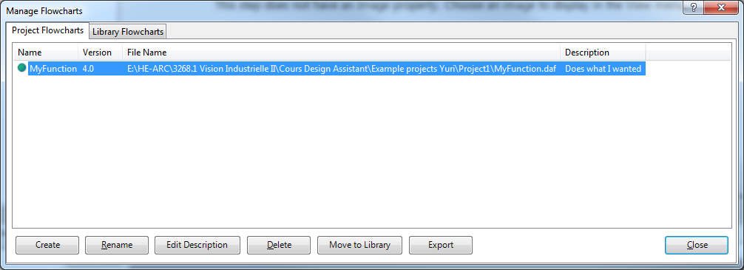
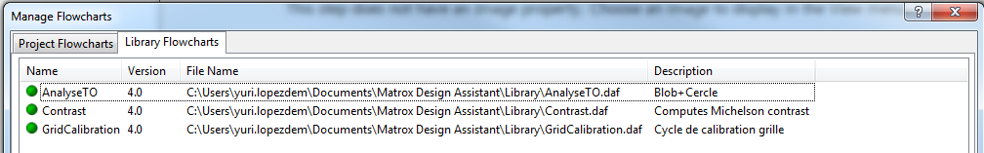
Subflowchart
Réutilisation: Manage flowcharts
Ajouter multiples fois dans le projet
Move to library: Sauver dans votre installation; disponible pour d’autres projets.
Export/Import: Transférer d’un PC à un autre
Vous pouvez créer votre propre librairie de fonctions!

Slide 17
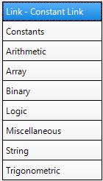
Fonctions
Dans les formules
Ex: Calcul de l’aire totale des blobs
SUM(SELECT(Blobs.BlobFound,Item.Area))
Fonctions disponibles
Exp, Log, Min, Max…
Contains, ElementAt, IndexOf, Average, Min, Max…
BAND, BNOT, BOR, BXOR
AND, INRANGE, NOT, XOR, …
IF, POINT(), FIXTURE(), IMAGE(),…
CONCAT, SUBSTRING, LENGTH, INDEXOF…
ANGLE, DISTANCE, TRANSFORMCOORD, PI, COS, SIN…

Slide 18
Fonctions
Exemple:
Soit une liste de points: (ici crée programmatiquement)
liste=[ POINT(1.1,2.2), POINT(3.3,4.4), POINT(5.5,6.6) ]
Crée une liste de strings avec les données de chaque point:
Stringarray = {SELECT(Variables.liste.Points, CONCAT("X=", Item.X, ",","Y=",Item.Y,";"))}
Cree un string concaténant la liste de strings précédente:
Message = {ARRAYTOSTRING(Variables.Stringarray)}
Stringarray
X=1.1,Y=2.2;
X=3.3,Y=4.4;
3 X=5.5,Y=6.6;
Variables.message
"X=1.1,Y=2.2;X=3.3,Y=4.4;X=5.5,Y=6.6;"

Slide 19
Fonctions
Array
[ ] : Création d’array. Separateur virgule
COUNT(SourceArray)
AVERAGE(SourceArray) … SUM(),MIN(),MAX()
AVERAGE(SourceArray, Expression)
SELECT(SourceArray, Expression): retourne liste appliquant expression à chaque élément de source
FILTER(SourceArray,Condition,Expression)
ORDERBY(SourceArray,Expression)
DISTINCT(SourceArray): élimine doublons
ALL(SourceArray,Condition): retourne true si vrai pour tous éléments

Slide 20
Fonctions
Array Keywords
Index: Se réfère à l’index de l’élément
{FILTER(Variables.ArrayData, Index MOD 2)} retourne éléments 1,3,5..
Item: Se réfère à la valeur de l’élément
{SELECT(BlobAnalysis.BlobFound, Item.Area)}
ItemCount: Se réfère au nombre d’éléments
{SUM(Variables.NumericArray, 1, ItemCount - 5)}

Slide 21
Fonctions
Miscellaneous
IF(«Condition», «TrueValue», «FalseValue»)
CHECKVALID(«Value», «DefaultValue»)
IMAGE(ImageName)
IMAGE("Image001.bmp")
POINT(X,Y) or POINT(Fixture)
FIXTURE(X,Y,Angle) or FIXTURE(Point,Angle)
CURRENTPROJECT()

Slide 22
Fonctions
Trigonometric
ANGLE(StartPoint,EndPoint)
DISTANCE(StartPoint,EndPoint)
TRANSFORMCOORDINATES(…)
TRANSFORMCOORDINATES(POINT(Camera.Image.SizeX/2, Camera.Image.SizeY/2), PixelToAbsolute, Camera.Image)
retourne coordonnées world du pixel central de l’image
TRANSFORMZ(): convertit intensité en coordonée Z (3D)
ATAN2(Y,X)

Slide 23
CustomSteps
Possibilité d’intégrer des DLLs en C#
Appel à fonctionnalités externes (p.ex. autres librairies)

Slide 24
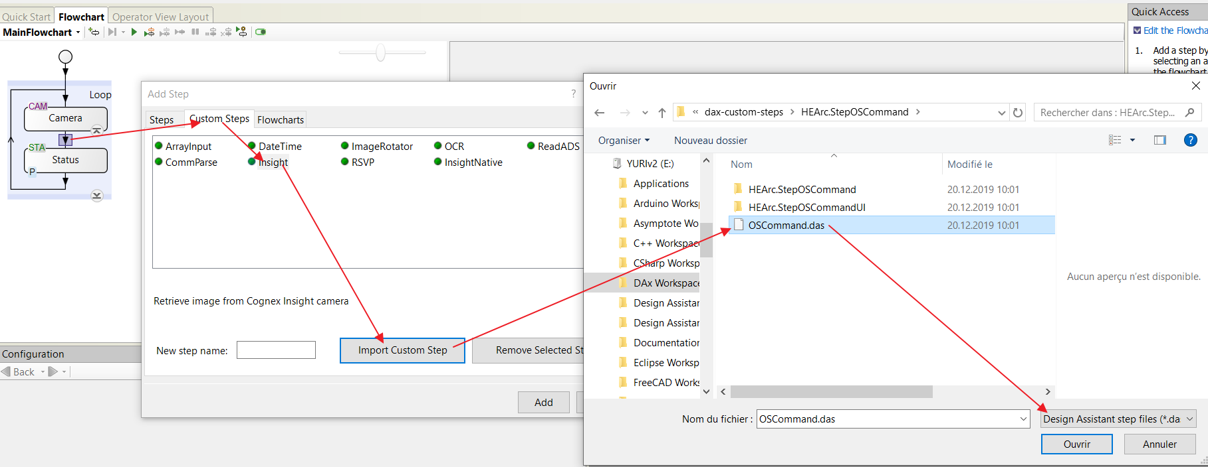
CustomSteps
Importation
Ouvrir fichier *.das

Slide 25
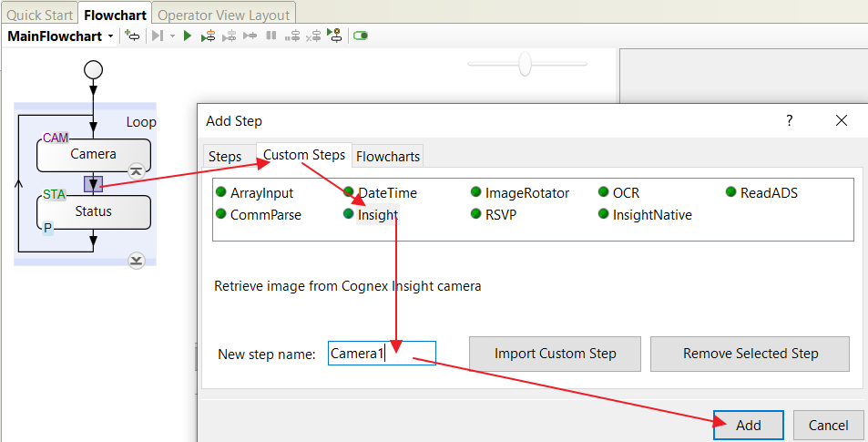
CustomSteps
Utilisation
Comme un step normal

Slide 26
Gestion des variantes

Slide 27

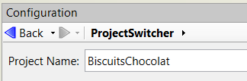
Changement de projets
Ferme projet et ouvre un autre
Prend un certain temps
Fermeture communications

Slide 28
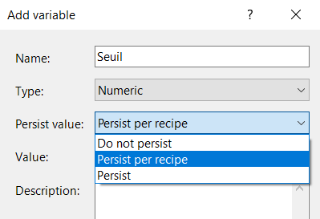
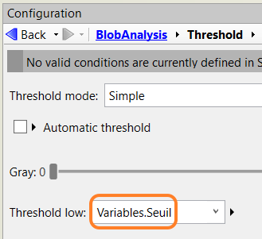
Recettes
On peut utiliser le même projet avec différents jeux de paramètres (= recipes)
Déclarer les variables concernées «persistantes par recette»
Les utiliser où il correspond

Slide 29
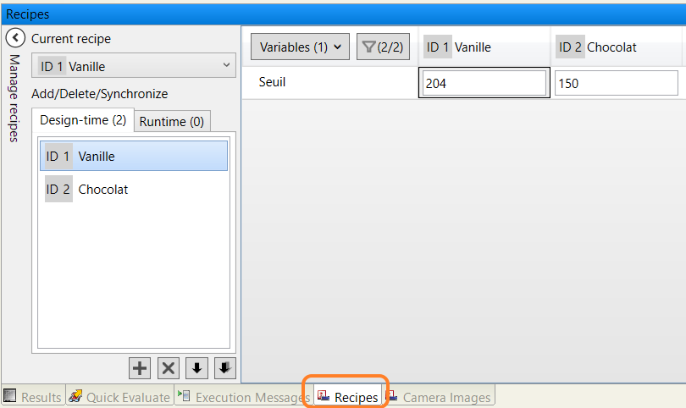
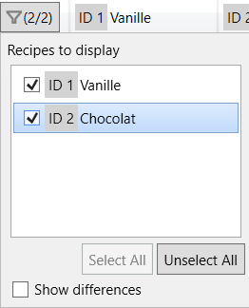
Recettes
Dans signet Recipes on peut voir/changer les valeurs des variables par recette

Slide 30



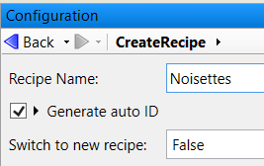
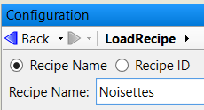
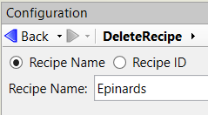
Recettes
On peut programmatiquement créer une recette et changer de recette (par nom ou ID) ou l’effacer
SavePersistentData sauvegarde toutes les données persistantes

Slide 31
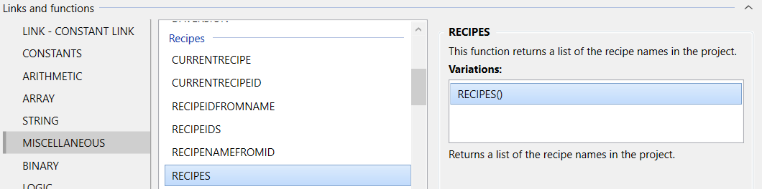
Recettes
Des fonctions permettent d’obtenir la recette en cours, liste des recettes, et autres:

Slide 32

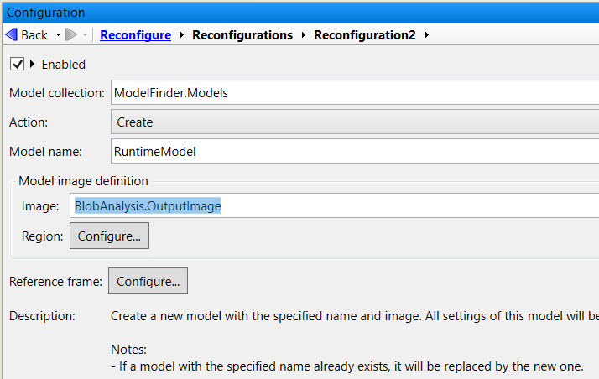
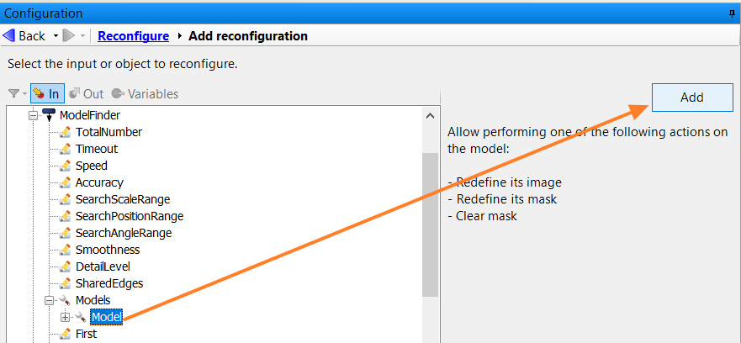
Reconfigure
Permet de redéfinir programmatiquement des paramètres «non-simples» de certains steps
p.ex. Modèles dans ModelFinder, ROIs
Cas d’emploi: Ajouter un modèle si la pièce ne correspond à aucun des autres

Slide 33
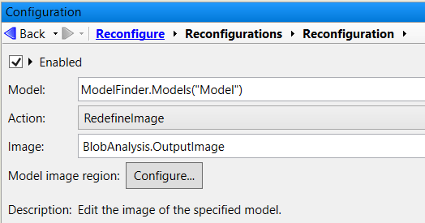
Reconfigure
Ex: Reconfigure sur quelle image on cherche le modèle

